Slide 1
Испытания катализатора топлива КТ- 6Д на речных судах с целью снижения вредных выбросов в выхлопных газах двигателей
Заседание Рабочей группы ДК
по техническим вопросам
(18 -21 октября 2016 г., Будапешт)
Игорь Сенилов
ЧАО “Украинское Дунайское пароходство”

Slide 2
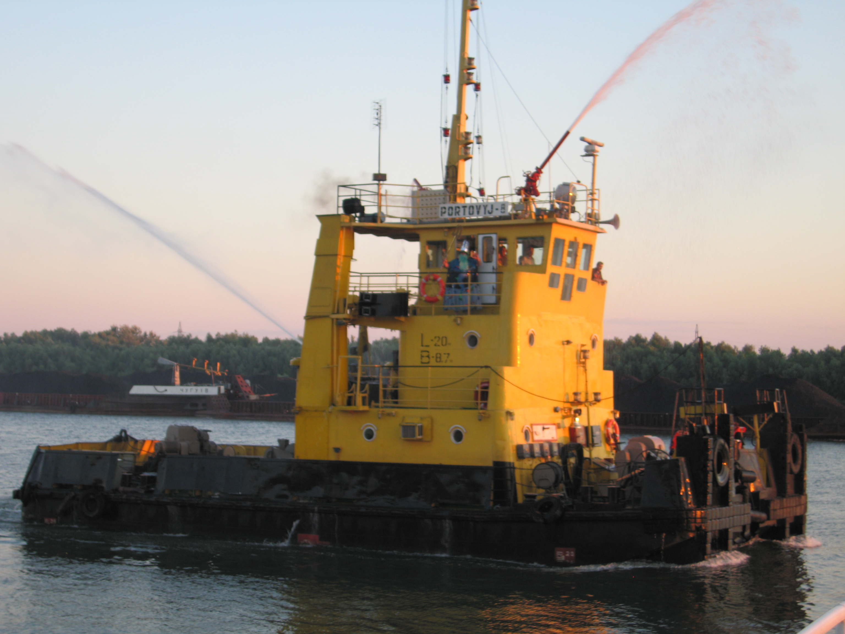
Т/Х "Портовый-22"
Тип судна: буксир-толкач
Класс судна: КМ В2Л
Год постройки: 1987 г.
Место постройки: г. Белград
Основные размерения судна:
Длина наибольшая: 20,5 м
Ширина габаритная: 9,0 м
Главные двигатели:
«DEUTZ» ВА-6М-816
Ne = 2 х 250 кВт
n =1800 об/мин.

Slide 3
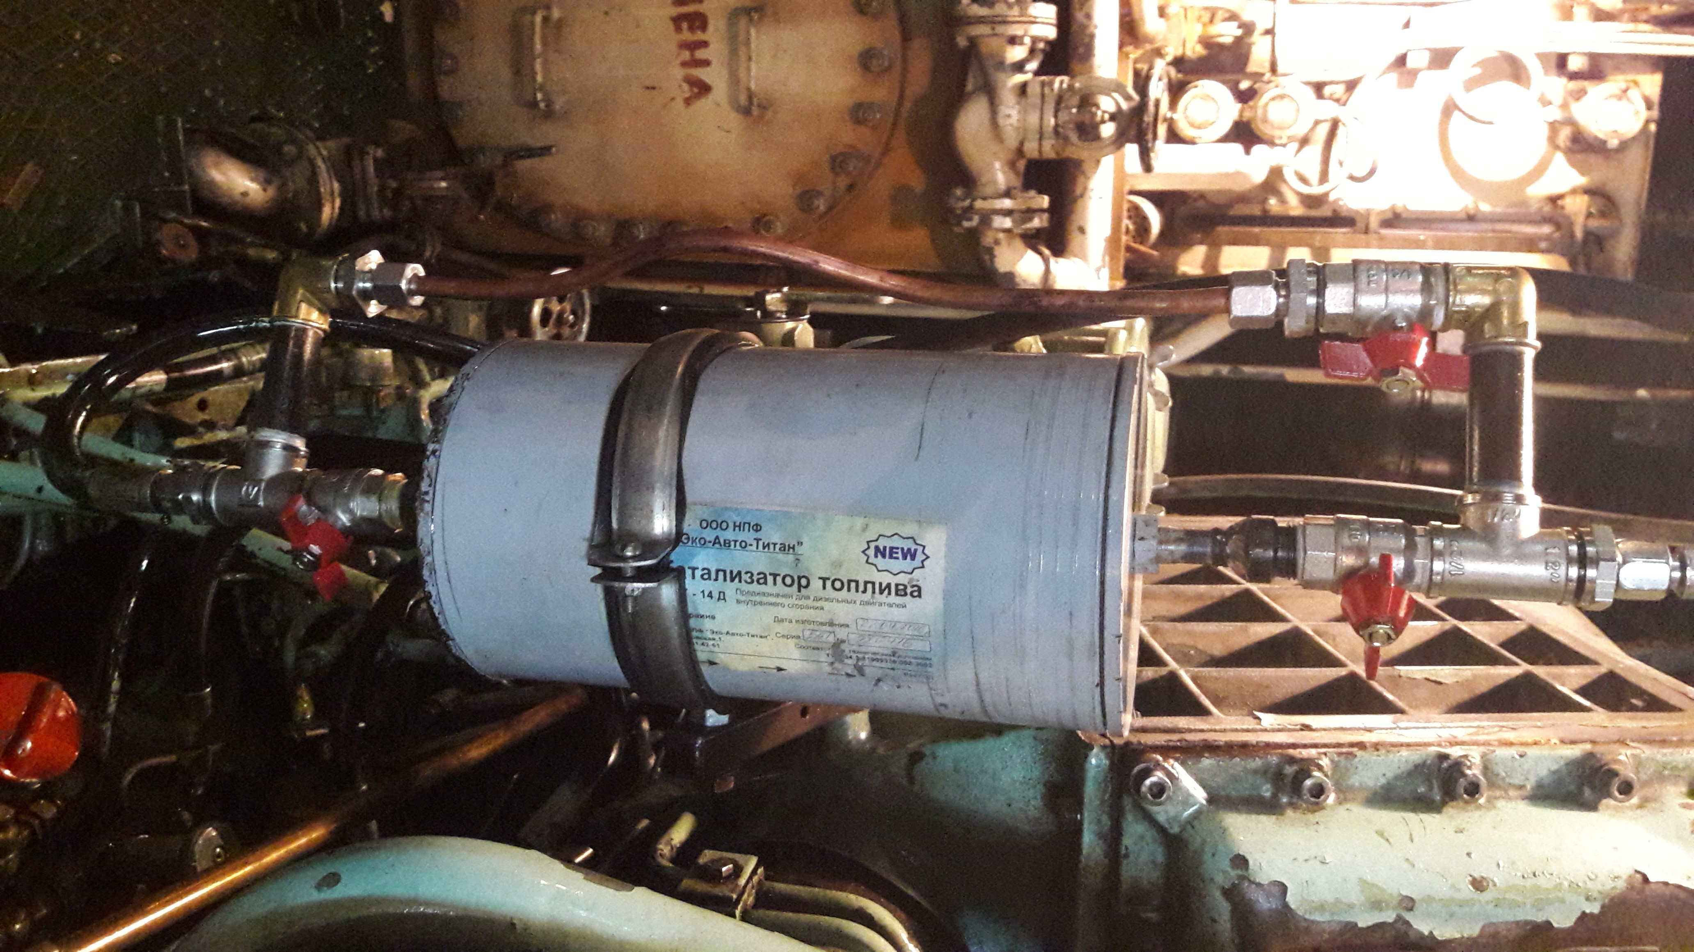
Катализатор топлива КТ- 6Д

Slide 4
Рекомендации ДК, касающиеся технических предписаний для судов внутреннего плавания
ГЛАВА 8А
ВЫБРОСЫ ДИЗЕЛЬНЫМИ ДВИГАТЕЛЯМИ ВЫХЛОПНЫХ ГАЗОВ И ЗАГРЯЗНЯЮЩИХ ЧАСТИЦ

Slide 5
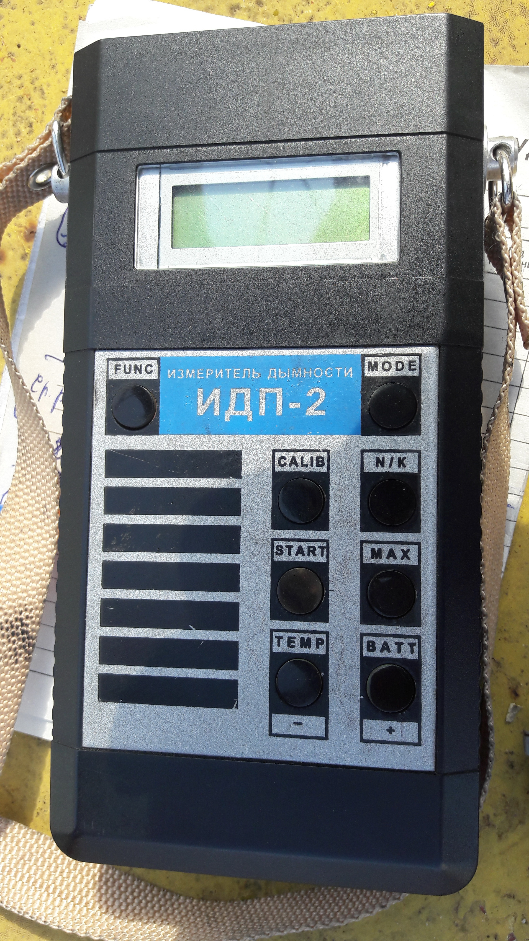
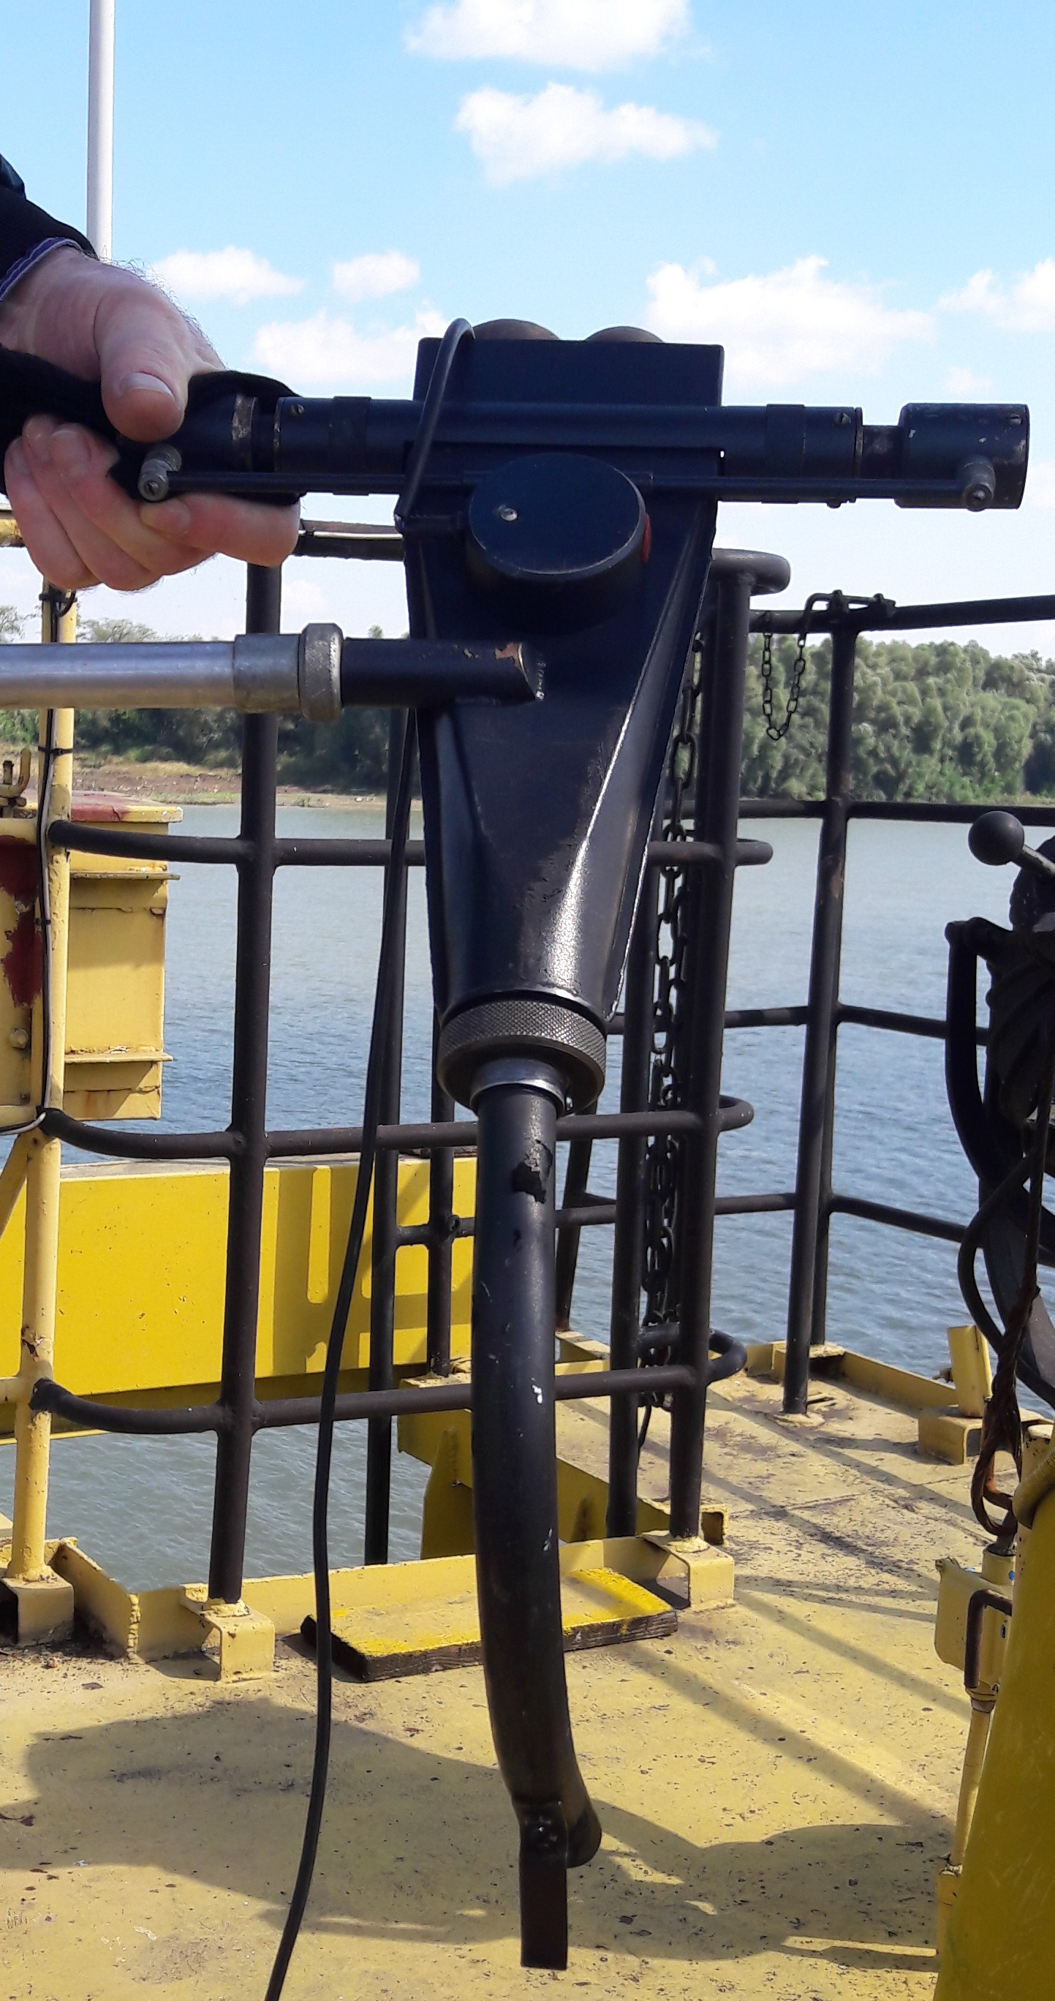
Измеритель дымности
ИДП-2

Slide 7
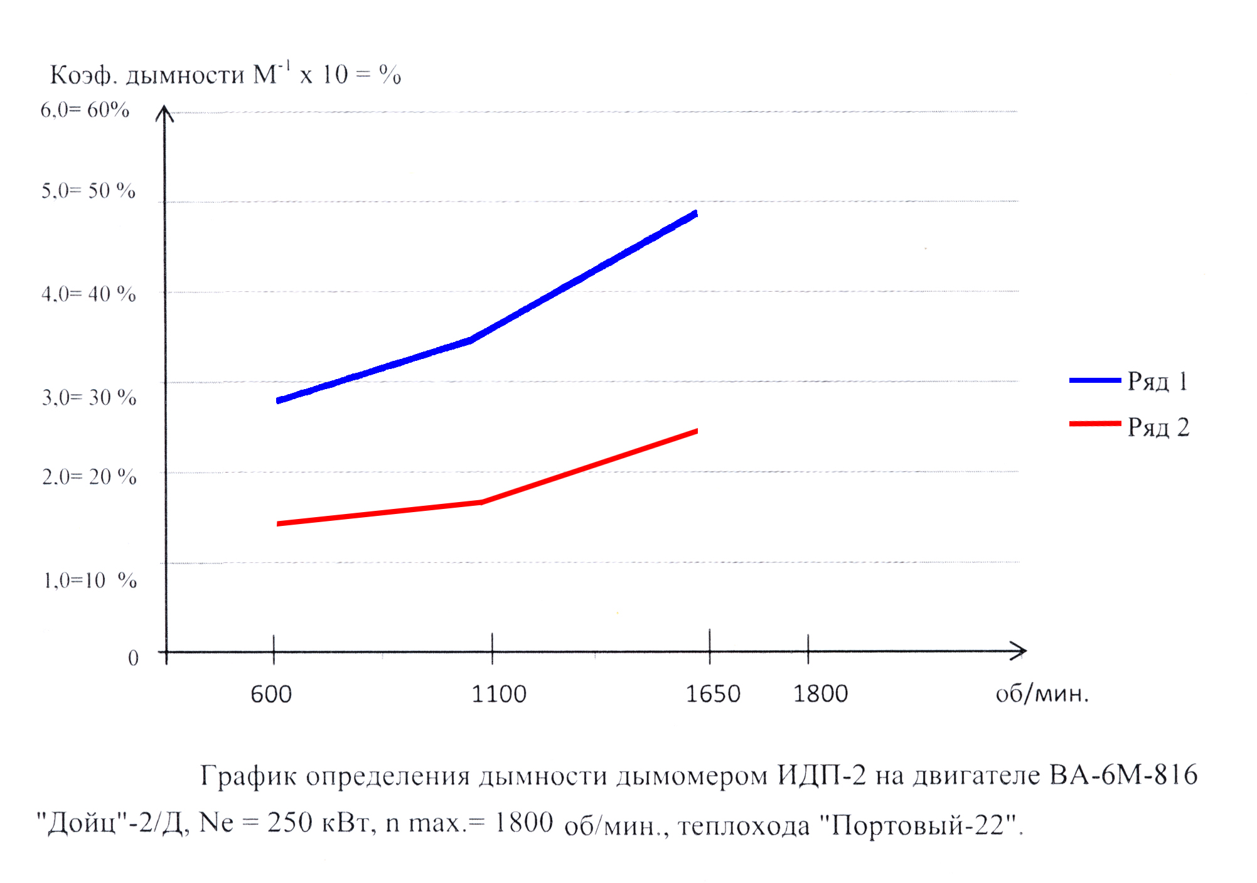

Slide 8
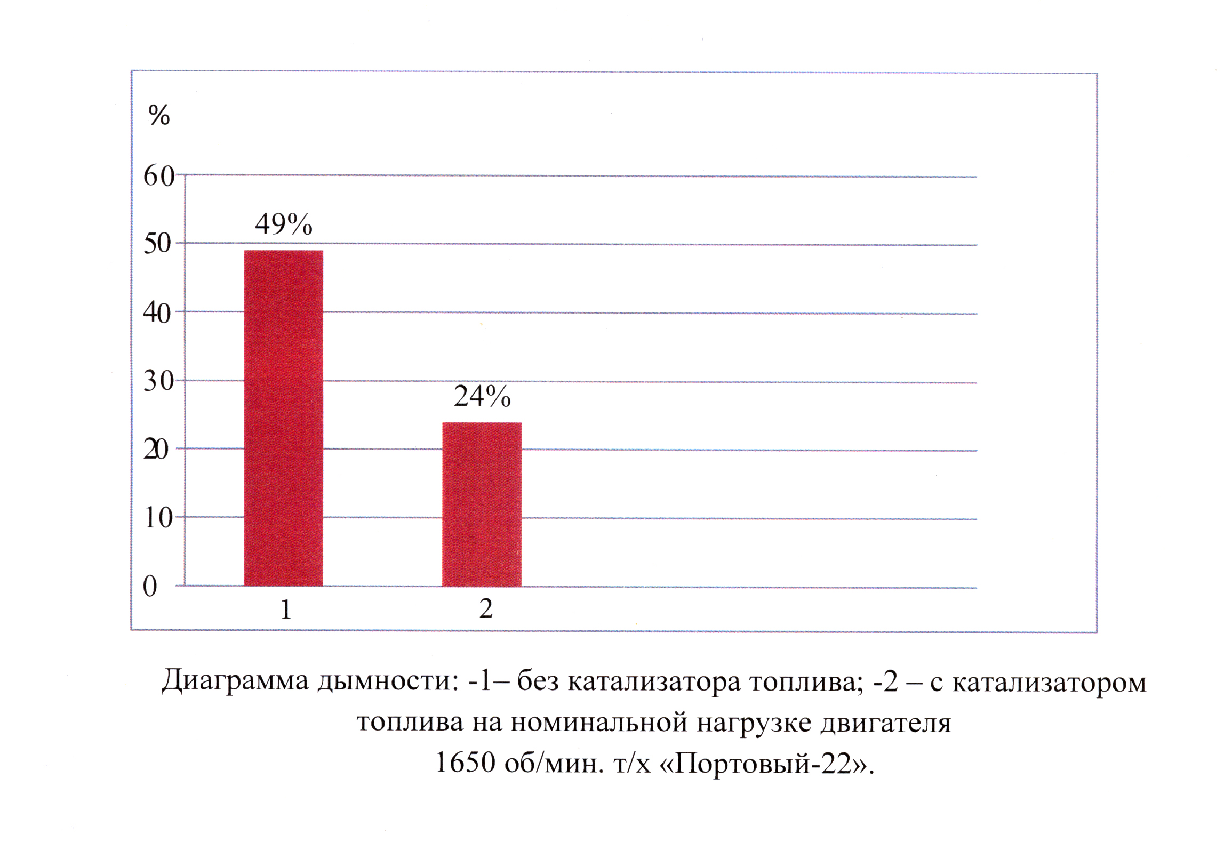

Slide 9
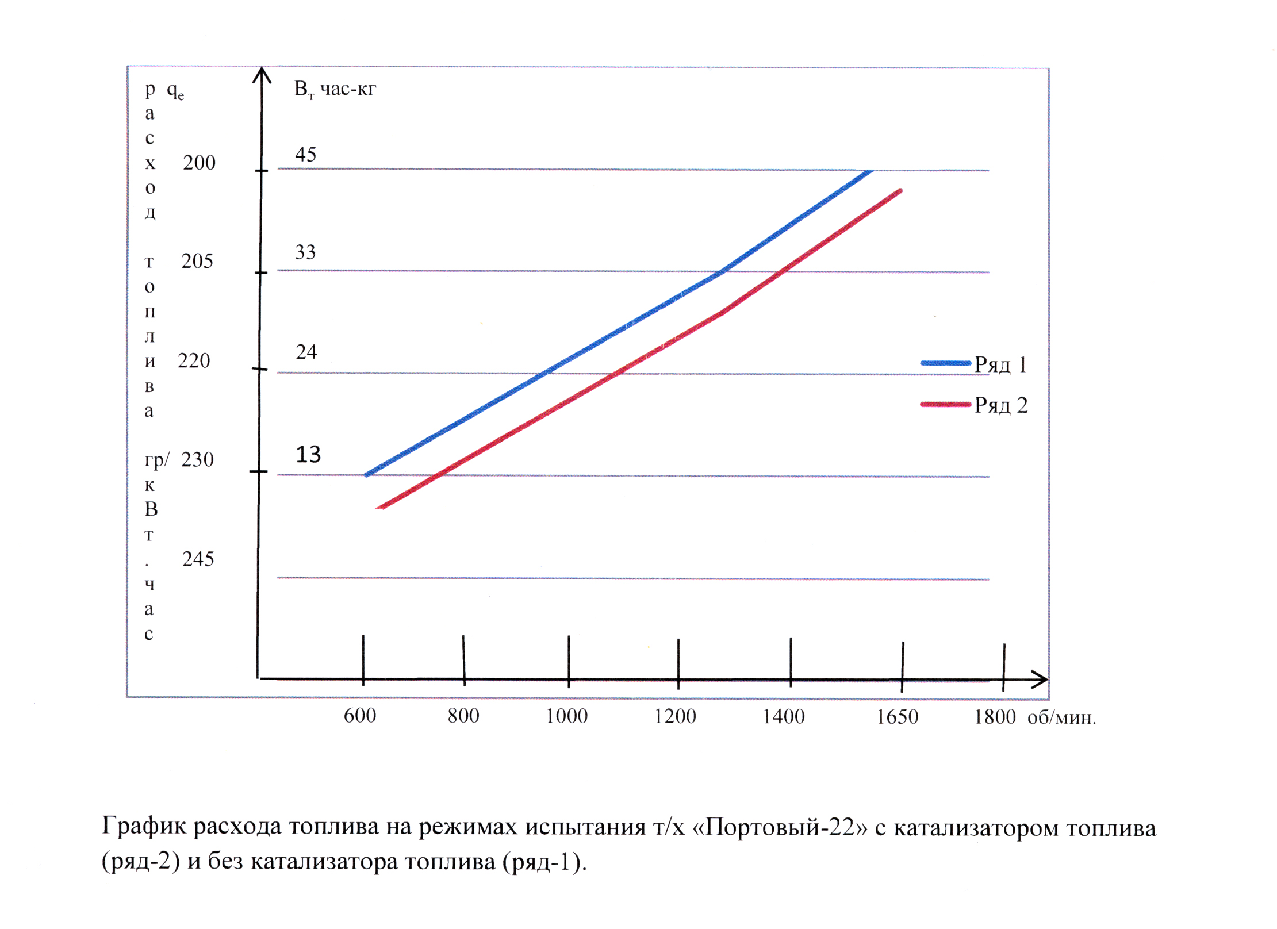

Slide 10
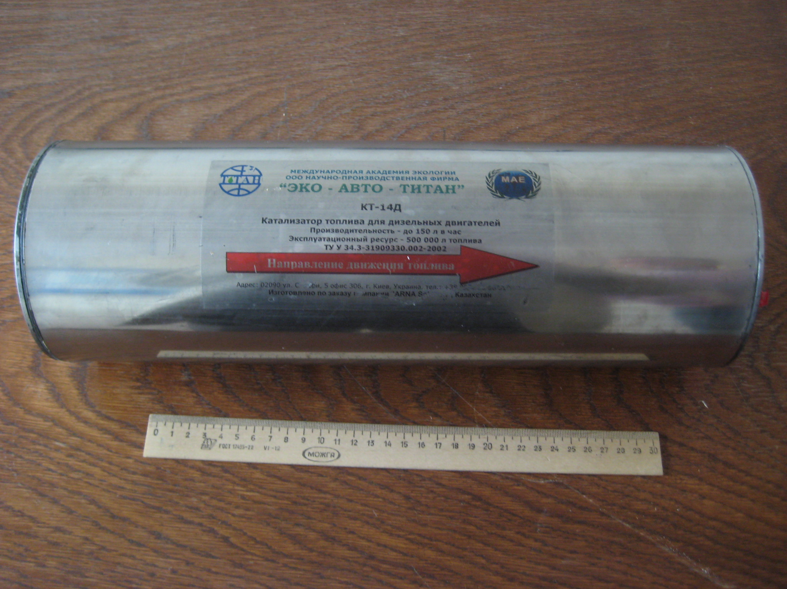
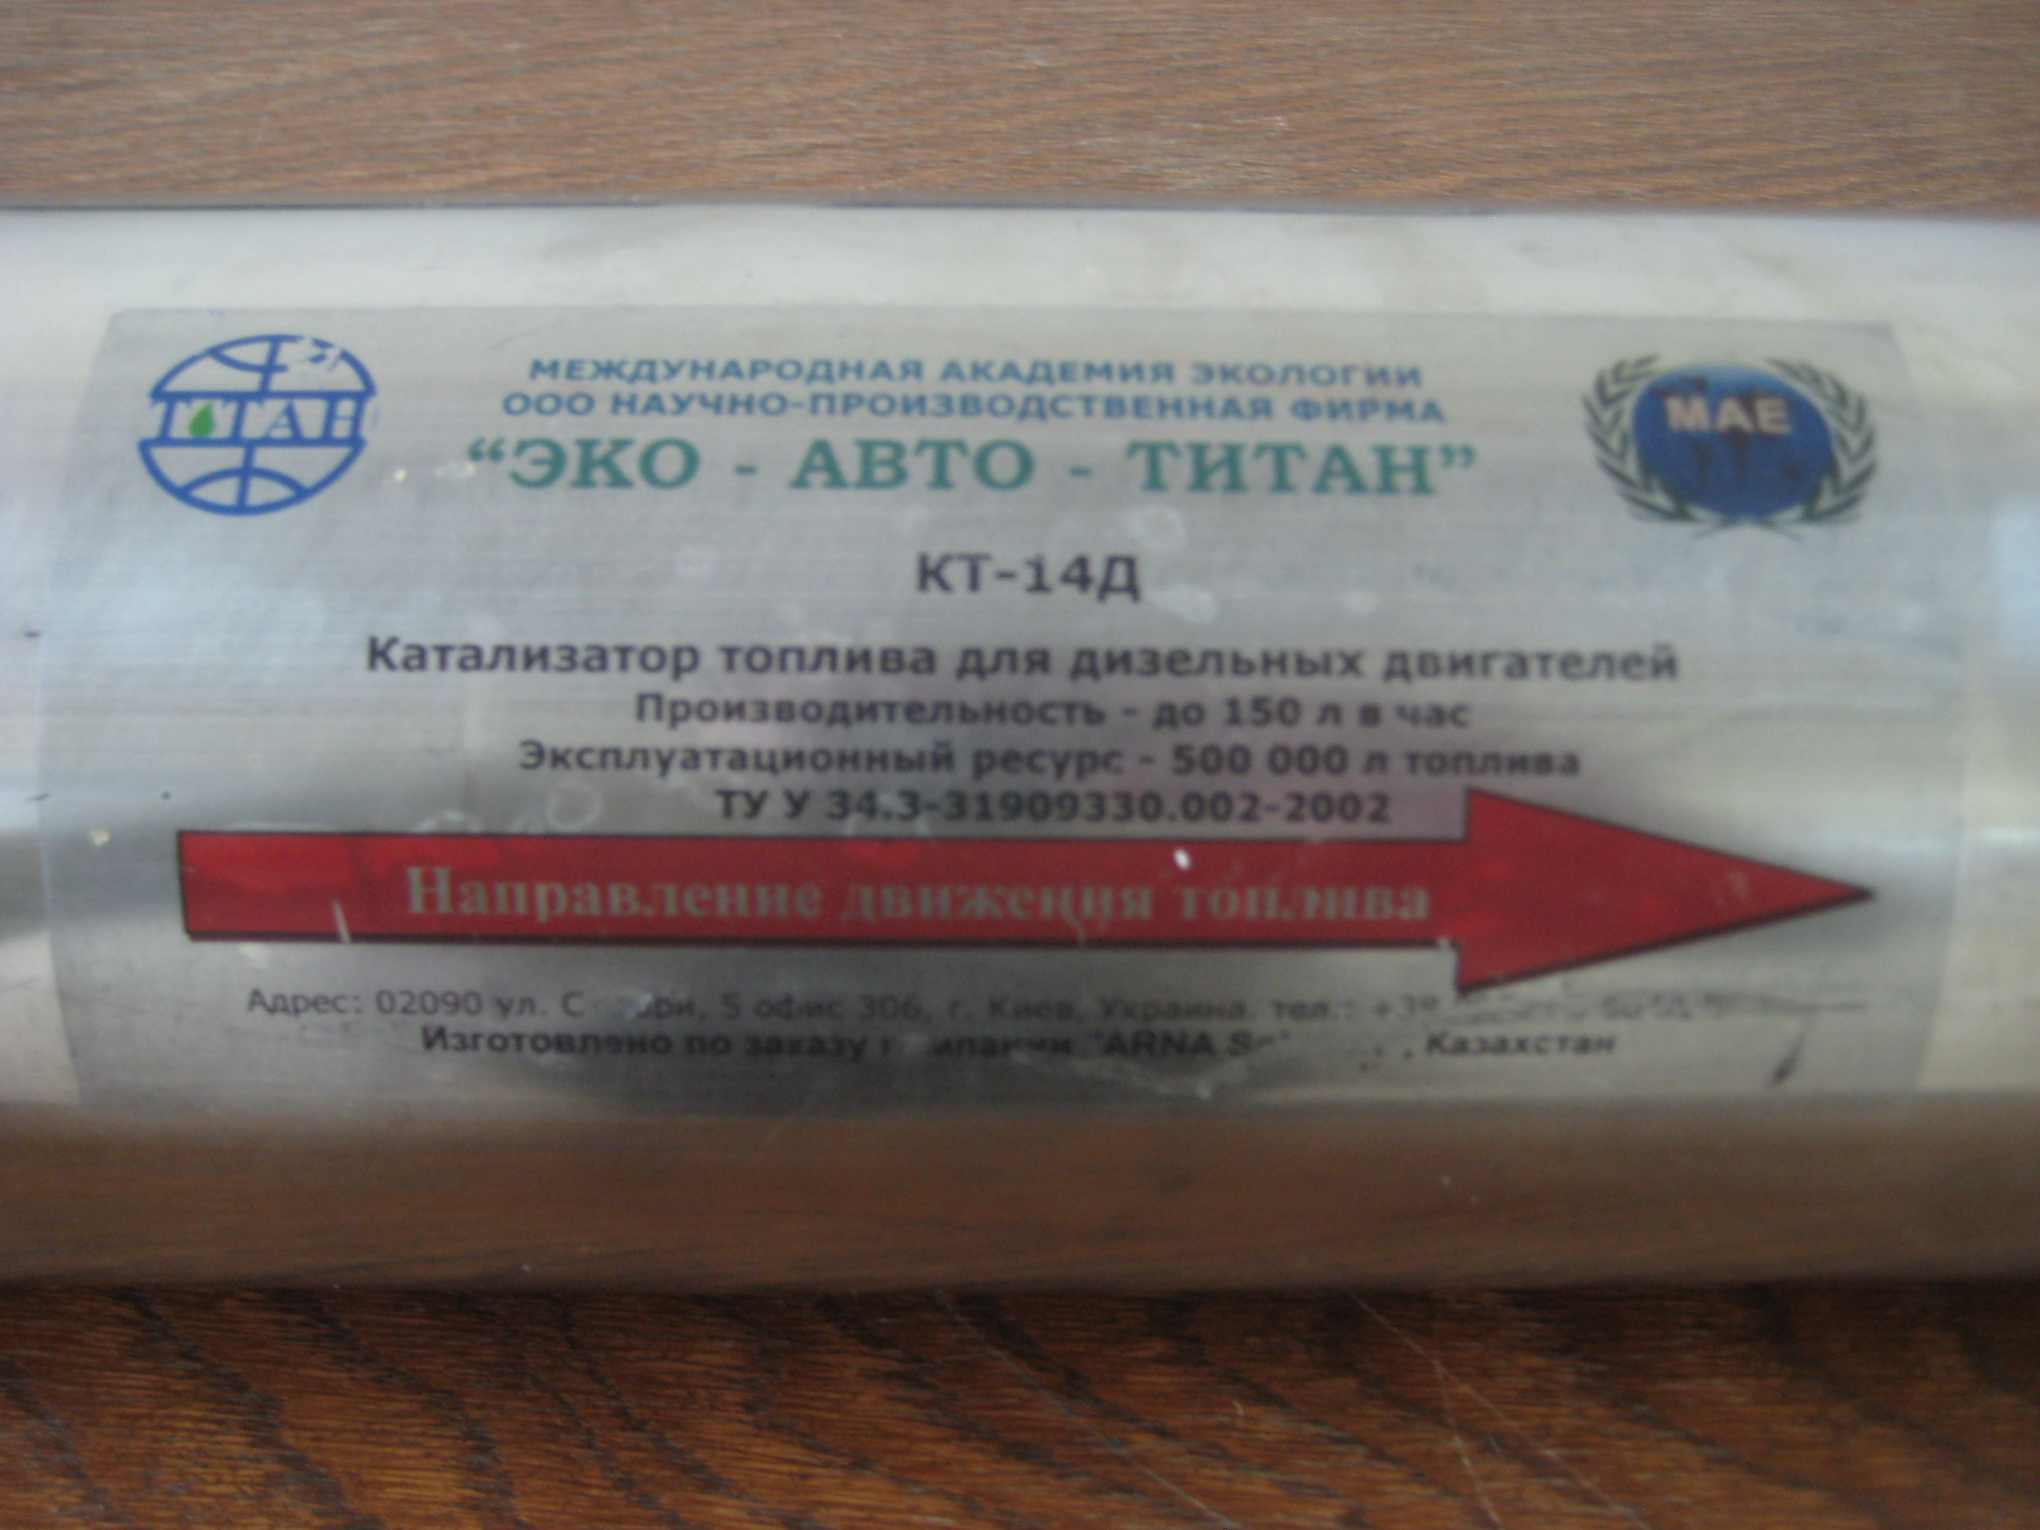
Катализатор топлива КТ-14Д

Slide 11
Спасибо за внимание!
Игорь Сенилов
ЧАО “Украинское Дунайское Пароходство”
shiprepair@udp.izmail.uptel.net
Украина, 68600, г. Измаил
ул. Пароходная, 28

